Slide 1
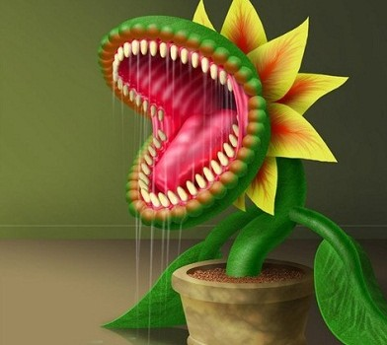
Рослини хижаки.
Біологія 6 клас
Міні-проект

Slide 2
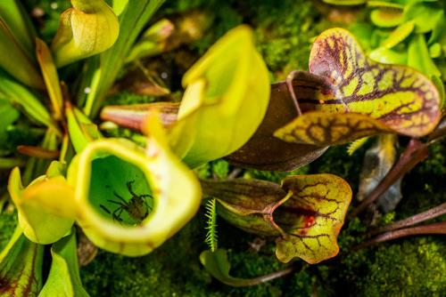
Рослини-хижаки живуть у воді, на заболочених лугах і болотах,тобто на субстратах, бідних з'єднаннями азоту. За допомогою спеціальних органів — метаморфізованного листя,вони ловлять та перетравлюють комах.

Slide 3
На поверхні такого листя є залозки, що виділяють травні ферменти типа пепсину і органічні кислоти
Ферменти розщеплюють білки тіла тварини до простіших, засвоюваних рослинами з'єднань.

Slide 4
У найвідоміших «хижаків» — росичок, непентесів і сараценій основну частину здобичі складають комахи (звідси інша назва цих рослин — комахоїдні). Інші — водні пухиринки і альдрованди ловлять найчастіше планктонних ракоподібних. Є і такі хижі рослини, які харчуються мальками риб, пуголовками або навіть жабами і ящірками.

Slide 5
У світі налічується близько 450 видів таких рослин, що належать до родин:
росянкових ,
пухирникових,
непентесових,
сарраценієвих,
цефалотових.

Slide 6
Рослини використовують п'ять механізмів різного типу для ловлі здобичі:
ловильні листки у формі глечиків;
листки, що стуляються;
липкі пастки;
засмоктувальні пастки;
пастки типу невиливайки.

Slide 7
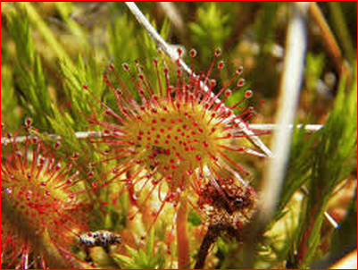
Липкі пастки
Росички (Drosera), росолисти (Drosophyllum), жирянки (Pinguicula) і бібліси (Byblis) використовують клейку речовину. Сівши на листок, комахи залипають у цукристій рідині. Намагаючись виповзти, жертва змушує сусідні волоски схилитися в бік джерела руху, внаслідок чого потрапляє в надійні обійми.

Slide 8
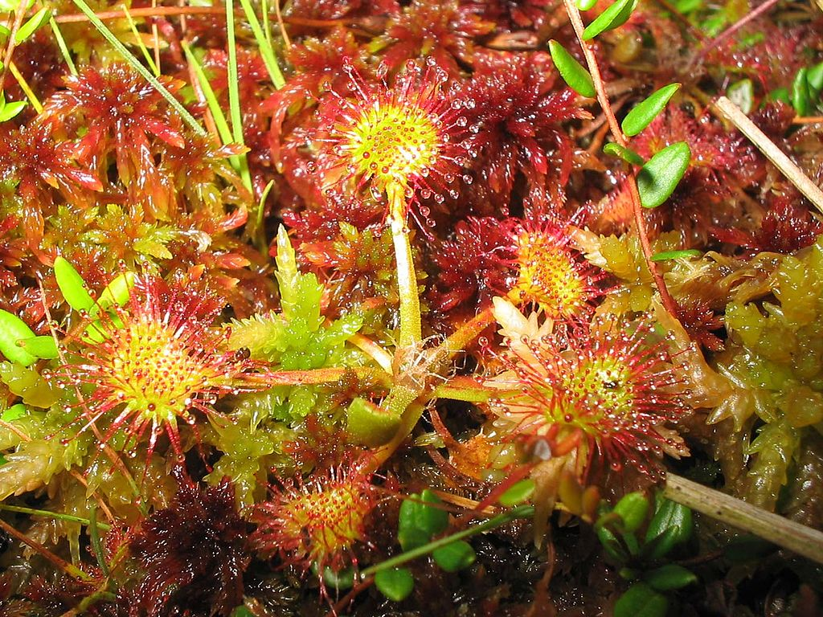
Роси́чка (Drosera)
На листках, зібраних в прикореневу розетку, знаходяться залозисті волоски, до яких прилипають дрібні комахи. Потім листок згинається таким чином, що численні сусідні волоски огортають жертву та поступово перетравлюють її.

Slide 9
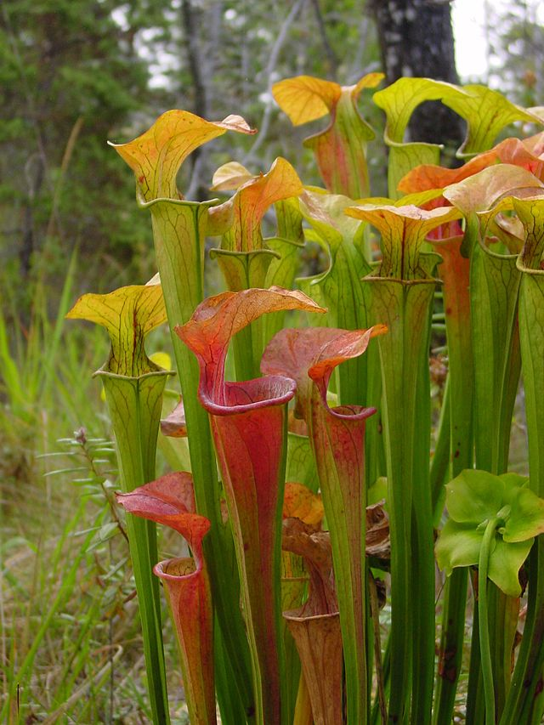
Глечики-пастки
У Сараценії (Sarracenia) на шийці глечика ростуть довгі волоски, спрямовані донизу, що не дозволяє комахам вилізти на гору. У середині глечика залозки виділяють ферменти, що значно прискорюють розчинення комашиної плоті.

Slide 10
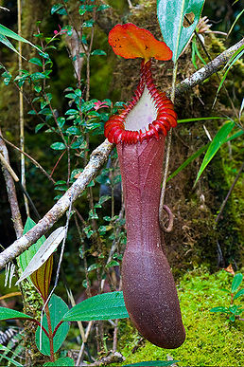
Непентес (Nepenthes L.)
У цих рослин на листках є специфічні глечики-пастки. Непентеси пасивно полюють на комах,павуків, дрібних ссавців.

Slide 11
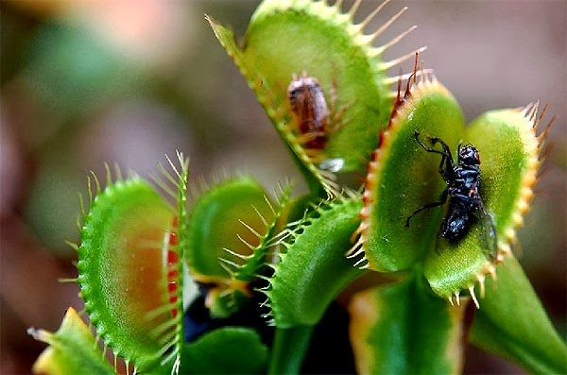
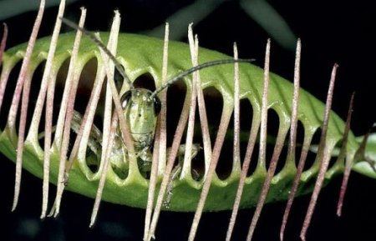
Пастки, що зачиняються
Найвідоміший приклад такої пастки — це венерина мухоловка (Dionaea muscipula). Пастка формується в кінці листка, черешок відіграє роль петлі, а сам листок утворює дві облямовані зубцями частки. Кожна з них має чутливі волоски, що приводять у рух пастку.
Це відбувається у тому разі, якщо комаха ворухне одним з волосків. Вже при другому дотику до волоска з основи рослини надходить потужний електричний імпульс, що змушує пастку зачинитися.
Пастка спрацьовує за 1/5 секунди. Зубці, чіпляючись один за одного, стуляються не щільно, через що невелика комаха спроможна вилізти назовні.
При потраплянні великої здобичі, пастка повільно зачиняється протягом кількох годин, аж поки жертва цілком не розчавиться.

Slide 12
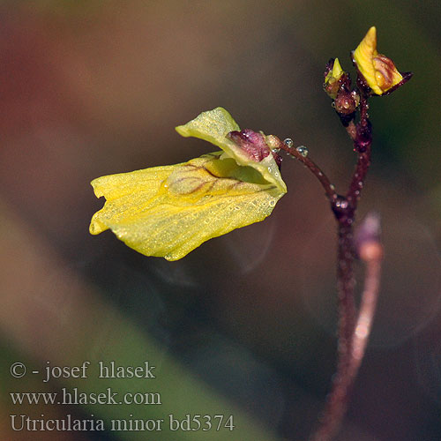
Засмоктувальні пастки
Пухиринки (Utricularia i Polypompbolyx) ростуть у водоймах. Вони вільно плавають або ж пускають коріння. З листків у них звисають пухирці з отвором, що затуляє вільно звисаючий клапан. Спеціальні залози викачують з пухирця майже всю воду, аби клапан щільно затулився під тиском води ззовні. Потім виділяється цукриста речовина, що приваблює здобич. Щетинки спрямовують здобич до клапана, який блискавично відчиняється, щойно жертва торкнется сигнальних волосків. Тиск змушує клапан відчинятися в середину, внаслідок чого здобич разом із водою засмоктується в пухирець. Далі клапан швидко затуляється, вода викачується і розпочинається перетравлювання улову.

Slide 13
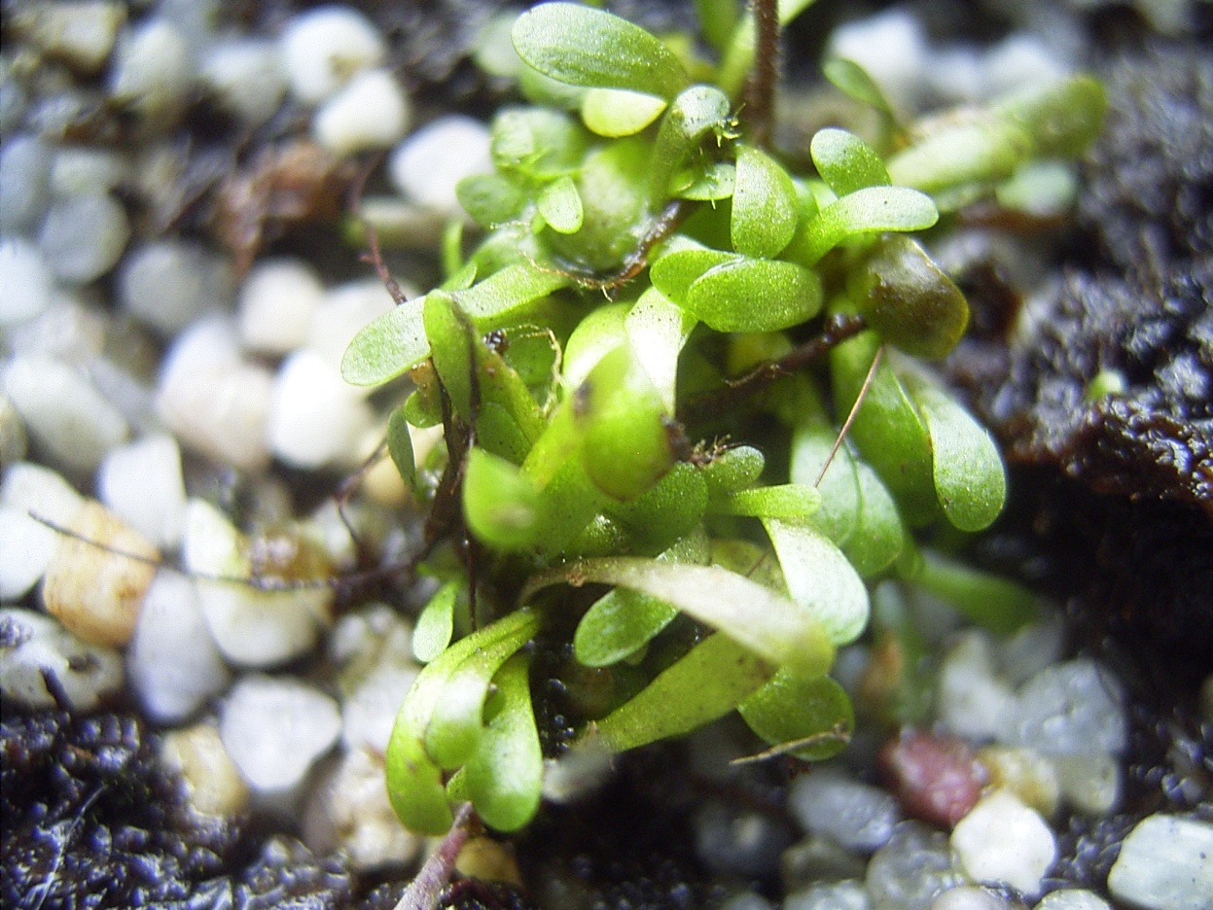
Пастки-невиливайки
На мілинах, поруч із пухирником зустрічається генлісея (Genlisea) — невеликі, ледь затоплені розетки, що вільно плавають. Ловильні листки рослин мають короткий черешок, розділений на дві трубки, спрямовані у воду. Уздовж кожної з трубок проходить спіральний проріз, на внутрішній поверхності якого помітний ряд спрямованих у середену волосків. Залози розташовані на передньому краї, виділяють клейку речовину.
Невеликі водні організми спрямовуються волосками всередину пастки, звідки вони вже неспроможні вилізти.

Slide 14
Рослини-хижаки в Україні
Практично всі комахоїдні рослини України є рідкісними видами .Основними регіонами їх зростання в Україні є Полісся та Карпати.
У флорі України наявні 4 роди комахоїдних рослин — росичка (Drosera L.) та альдрованда (Aldrovanda L.) з родини росичкових (Droseraceae), товстянка (Pinguicula L.) та пухирник (Utricularia L.) із родини пухирникових (Lentibulariaceae).

Slide 15
Охорона у природі
В Україні майже всі види рослин-хижаків занесені до Червоної книги України. Нині не охороняються на державному рівні лише 2 види комахоїдних рослин — Drosera rotundifolia (росичка круглолиста) та Utricularia vulgaris (пухирник звичайний). Проте, ці види охороняються як регіонально рідкісні у низці областей України.
Статус міжнародної охорони має Aldrovanda vesiculosa (альдрованда пухирчаста). Цей вид включений до Додатку І Бернської конвенції та до Додатку ІІ до Директиви Європейського Союзу до місць зростання.
Pinguicula bicolor (товстянка двоколірна) увійшла до Червоної книги МСОП (IUCN) з категорією EN (Види під загрозою вимирання).
Інші види також входять до червоних книг низки країн та регіонів.

Slide 16
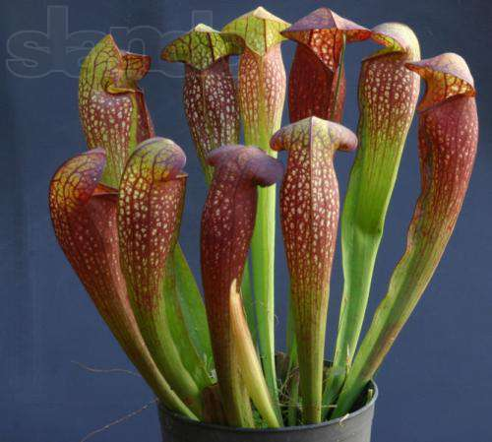
Для створення презентації використано такі джерела
http://uk.wikipedia.org/wiki/Рослини-хижаки

